Slide 1
PROGRAMAÇÃO WEBII

Slide 2
Ajustes biblioteca
1
Biblioteca animations

Slide 3
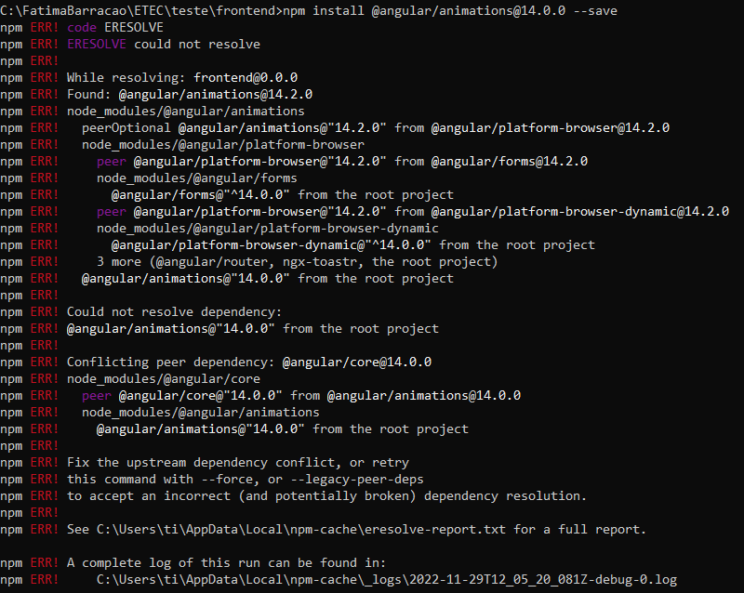
Correção Biblioteca animations
Verifique se apresenta o erro ao lado ao instalar a biblioteca animations

Slide 4
Correção Biblioteca animations
Instale a biblioteca animations, conforme abaixo:
npm i @angular/animations@14.2.0 --save

Slide 5

Correção Biblioteca animations
Caso não consiga instalar, podemos tentar a 2ª alternativa para corrigir o problema:

Slide 6
Correção Biblioteca animations
Agora vamos instalar o @angular/animations para que nossa aplicação possa ter animações. Seria a linha abaixo do install.
npm install @angular/animations --force

Slide 7
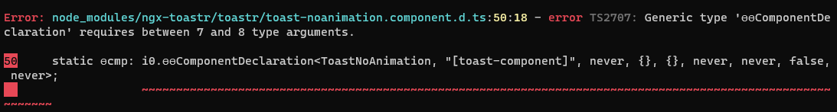
Correção Biblioteca animations
Se apresentar o erro:
npm uninstall ngx-toastr
npm i ngx-toastr@14.2.2
npm i @angular/animations@14.2.0 –save
npm i
ng serve -o

Slide 8
Correção Biblioteca animations
Realize o procedimento abaixo:
npm uninstall ngx-toastr
npm i ngx-toastr@14.2.2
npm i @angular/animations@14.2.0 –save
npm i
ng serve -o

Slide 9
Correção Biblioteca src/styles
Após a instalação completa, ao executar a aplicação (ng serve – o) e apresentar o erro abaixo, siga os procedimentos do próximo slide.

Slide 10
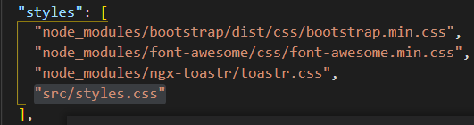
Correção Biblioteca src/styles
Abra o arquivo angular.json
Remova a linha src/styles e apague a vírgula da última linha:

Slide 11


